Slide 3
পাঠ পরিচিতি
৯ম শ্রেণী
আরবি সাহিত্য ১ম পত্র,
ইউনিট : ০১
সময় : ৪৫ মিনিট |
তারিখ : ৯ -১২ -২০১৭
الصف التاسع
المادة: اللغة العربية الاتصالية
الوحدة الاولى
المدة: 45 دقيقة
৯ম শ্রেণী
আরবি সাহিত্য ১ম পত্র,
ইউনিট : ০১
সময় : ৪৫ মিনিট |

Slide 4
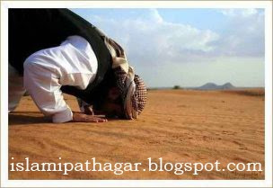
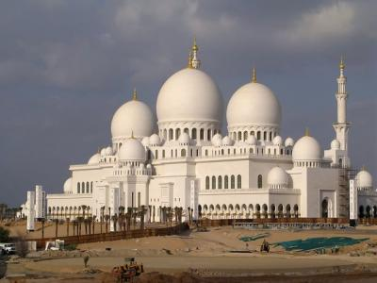
একনিষ্ঠভাবে আল্লাহকে সেজদা

Slide 5
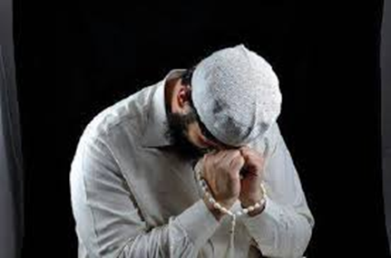
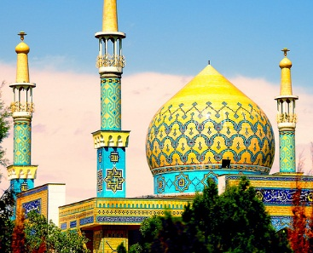
একনিষ্ঠ ভাবে আল্লাহর কাছে দোয়া বা চাওয়া

Slide 6
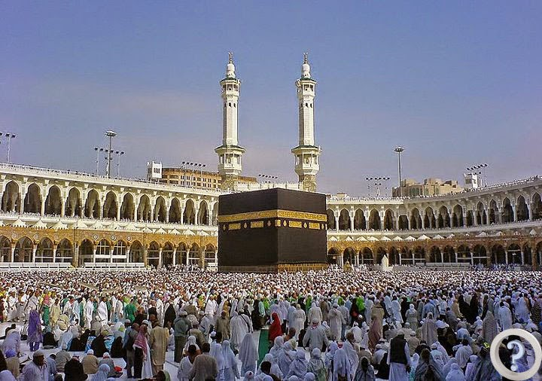
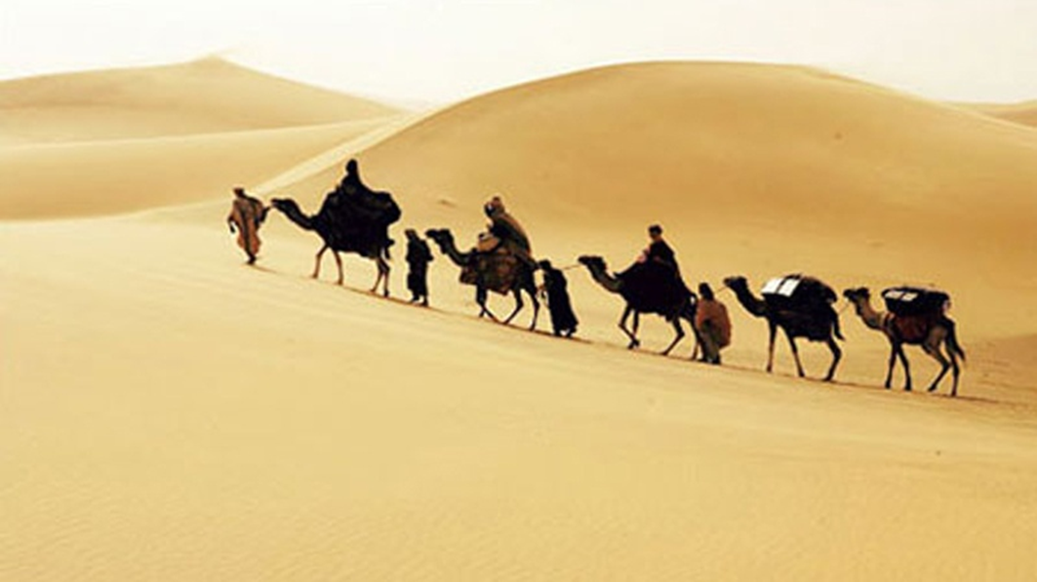
একনিষ্ঠভাবে আল্লাহর ঘরে রওনা|

Slide 7
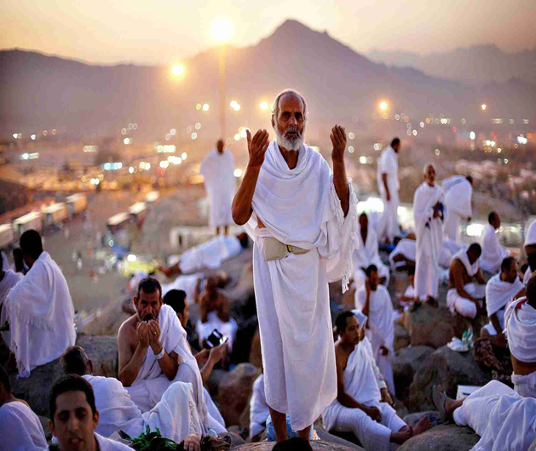
একনিষ্ঠ এবাদত

Slide 8
আজকের পাঠ
عبأدةألله بإلاخلاص

Slide 9
أهمية ألآخلاص في ألعبأدة .
بعض ألآيأت وألآحأديث ألمنتخبة في الاخلاص.
فوأءدالاخلاص وأضرأر الريأء والسمعة
ألاخلاص سلاح قوي للمومن .
ألريأء فى العبأدة إشرأك بالله.
عدم قبولية ألعبأدة بدون إلاخلآص .
ألحكأية المشهورة فى إلاخلاص .
জানতে পারবে |
ইবাদতে নিষ্ঠার গুরুত্ব |
নিষ্ঠা বিষয়ে নির্বাচিত কতিপয় আয়াত ও হাদিস |
নিষ্ঠার উপকারিতা আর লৌকিকতা ও খ্যাতি লাভের প্রবনতার অপকারিতা |
নিষ্ঠা মুমিনের শক্তিশালী হাতিয়ার |
ইবাদতে লৌকিকতা আল্লাহর সাথে অংশীদার স্থাপনের শামিল |
নিস্ঠাহীন ইবাদতের অগ্রহণ যোগ্যতা।
নিষ্ঠা বিষয়েএকটি ঘটনা |
শিখন ফল
ألاستفأدة

Slide 10
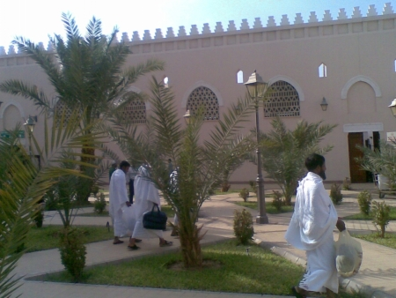

Slide 11
ألنص المدروس إقرأ النص التألية ترجمةلغة البنغأ لية
أمر الله جل و على نبيه( ص )فى هذه الآيأت الكريمة –أن يعبده فى حأل كونه مخلصأ له فى عبأدته –من جميع أنوأع اشرك صغيرهأ و كبيرهأ –فألأخلاص هو أن يجعل المسلم كل أعمأله لله سبحأنه إبتغأ ء مرضأته –وليس طلب للريأء والسمعة –فهو لا يعمل ليرأه النأس –ويتحدثو عن أعمأله –ويمدحوه ويثنوا عليه فعلى ألمسلم أن يخلص النية فى كل عمل يقوم به حتى يتقبله الله منه لآن الآعمل لآ تقبل إلآبشرطين –ألآخلآص وألمتأبعة للرسول (ص)عن أبى أمأمة ألبأهلى قأل جأء رجل إلى ألنبى ص فقأل أرأيت رجلآ غزأ يلتمس ألآجر والذكر ؟مأله ؟ فقأل رسولالله لآ شيءله فأعأدهآ ثلآث مرأت يقول لهرسول ألله ص لآشيء له ثم قأل إن ألله لآيقبل من إلعمل إلآ مأكأن له خألصأ وأبتغي به وجهه .روأه ألنسأءى . -

Slide 13
١- ألسوال :–ما هوألآخلاص ؟
الجواب : ألاخلاص مصدر من باب إفعأل معنأه فى اللغة إختيأر ألشىء خأليأ عن ألكنس . وفى ألاصطلاح ألآخلاص هو أن يجعل ألمسلم كل أعمأله لله سبحأنه إبتغأء مرضأته بدون ألريأء وألشمعة .
٢ – ألسوأل:- مأ همأ الشرطأن لقبول العبادة - بين بالدليل ؟
ألجوأب :– لا تقبل ألعبادة إلا بشرطين هما : ١ ألاخلاص ٢ ألمتابعة للزسول (ص ) قال الله تعالى-إنأ أنزلنأ إليك الكتاب بالحق فاعبد الله مخلصأ له الدين .وقأل .قل إنى امرت إن أعبدألله مخلصأ له الدين .وقال رسول الله ص إن ألله لا يقبل من العمل إلامأ كان له خألصأ وابتغى به وجهه –
٣ –ألسوأل : مأذأ يجب على ألمسلم ؟
ألجوأب :– يجب على ألمسلم أن يخلص النية فى كل عمل يقوم به حتى يتقبله ألله منه –
ألسوأل و ألجوأب
প্রশ্ন ও উত্তর

Slide 14
ألسوال و ألجوأب
/প্রশ্ন ও উত্তর
٤ – ألسوأل :– فيمأ سأل الرجل رسول الله ومأ أجأب ؟
ألجوأب : سأل الرجل رسول ألله عن رجل غزا متمنيأ الآجر والسمعة فما له – فأجأب الرسول أن لا شىء له –
٥ - ألسوأل : كم مرة أعأد ألرجل سوأله ومأ قأل ألرسول أخيرأ ؟
ألجوأب :– أعد ألرجل سوأله ثلاث مرأت ، وقال الرسول ص أخيرأ – إن ألله لا يقبل من ألعمل إلآ مأ كأن له خألصأ وأبتغى به وجهه -

Slide 15
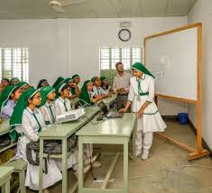
একক কাজ
١ – ألسوأل :- مأ هو ألاخلاص ؟
٢ – ألسوأل :- مأ همأ ألشرطأن لقبول ألعبأدة –بين بإلدليل ؟

Slide 16
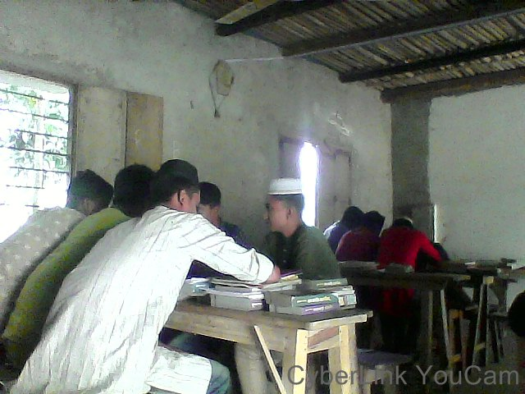
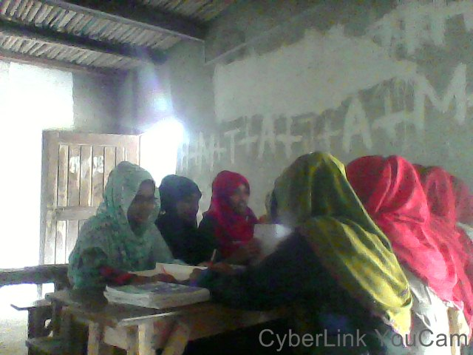
দলীয় কাজ
١ - ألسوأل :-مأذأ يجب على ألمسلم ؟
٢ – ألسوأل :- فيمأ سأل ألرجل رسول ألله ومأ أجب ؟

Slide 17
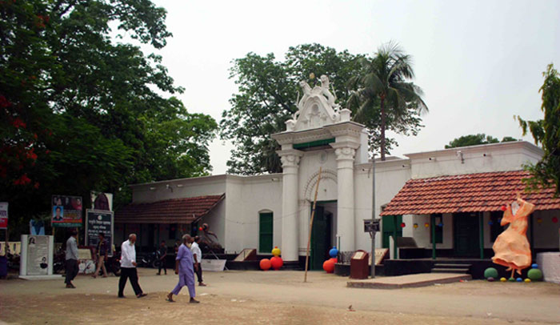
বাড়ির কাজ
ألسوأل :- أكتب فقرة مختصرة على عبأدة ألله بالآخلاص ؟

